Slide 1
স্বাগতম

Slide 2
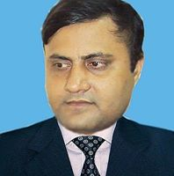
পরিচিতি
শ্রেণি : দশম
বিষয় : বিল্ডিং মেইনটেন্যান্স ট্রেড-২
অধ্যায় ১০
সময় : ৪০ মিনিট।
নীরেন্দ্র নাথ মুন্সী
ট্রেড ইন্সট্রাক্টর
munshinirendranath
@gmail.com
নড়িয়া বিহারীলাল সরকারি উচ্চ বিদ্যালয়,নড়িয়া,শরীয়তপুর

Slide 3
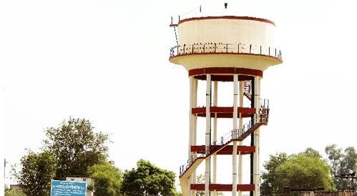
চিত্রটি লক্ষ কর এবং চিন্তা কর
পানির ট্যাঙ্ক

Slide 4
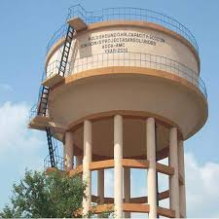
আজকের পাঠ
পানির ট্যাঙ্ক

Slide 5
শিক্ষণ ফল
১। পানির ট্যাঙ্ক কাকে বলে বলতে পারবে।
২। পানির ট্যাঙ্কের প্রকারভেদ বলতে পারবে।
৩। বিভিন্ন প্রকার পানির ট্যাঙ্কের সংক্ষিপ্ত বর্ণনা দিতে পারবে।
৪। পানির ট্যাঙ্কের প্রয়োজনীয়তা বর্ণনা করতে পারবে।
৫। আন্ডার গ্রাউন্ড ও ওভারহেড ট্যাঙ্কের ব্যবধান নির্ণয় করতে পারবে।

Slide 6
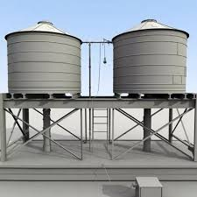
পানির ট্যাঙ্ক কী ?
পানির ব্যবহার নিশ্চিত করার জন্য প্রয়োজনীয় পরিমাণ পানি সংগ্রহ করে জমা রাখার জন্য যে চৌবাচ্চা নির্মাণ করা হয় তাকে পানির ট্যাঙ্ক বলে।

Slide 7
পানির ট্যাঙ্কের প্রকারভেদ
ভূ-গর্ভস্থ পানির ট্যাঙ্ক
মাটির উপর অবস্থিত পানির ট্যাঙ্ক
ছাদে অবস্থিত পানির ট্যাঙ্ক
ওভারহেড পানির ট্যাঙ্ক

Slide 8
নির্মাণ উপকরণের উপর ভিত্তি করে
আরসিসি ট্যাঙ্ক
ফেরো সিমেন্ট ট্যাঙ্ক
জি. আই শীটের ট্যাঙ্ক
প্লাস্টিক ট্যাঙ্ক
ইটের তৈরি ট্যাঙ্ক

Slide 9
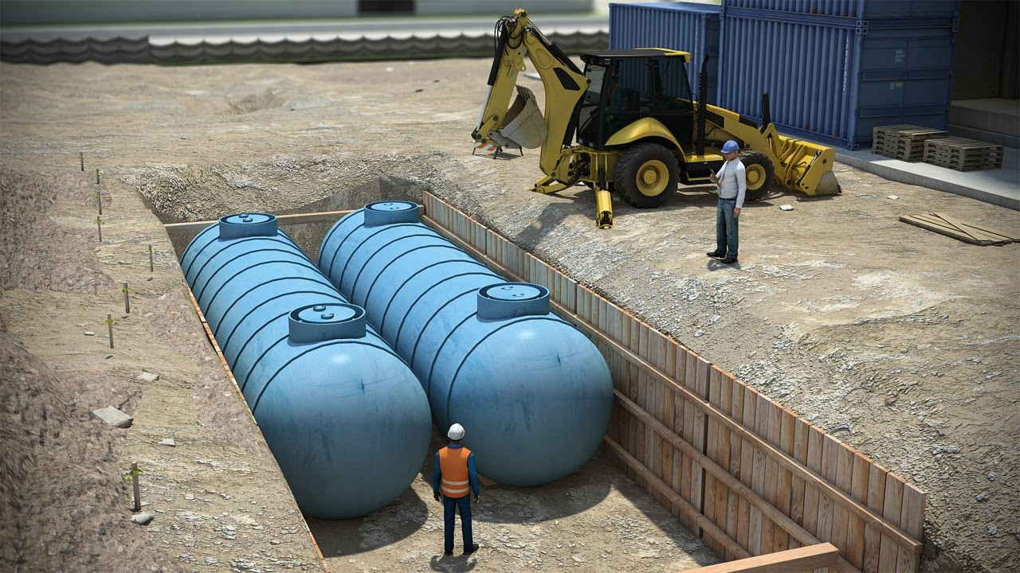
বিভিন্ন ধরণের পানির ট্যাঙ্ক
ভূ-গর্ভস্থ পানির ট্যাঙ্ক

Slide 10
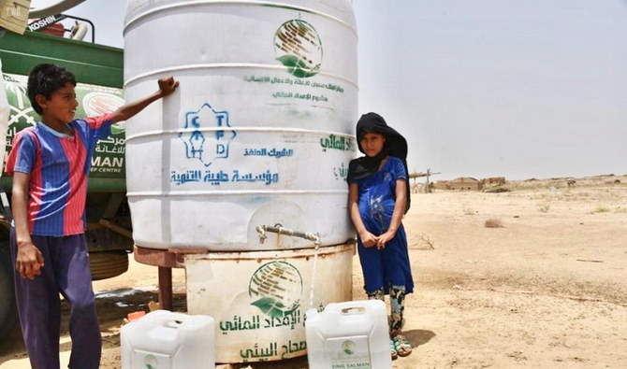
বিভিন্ন ধরণের পানির ট্যাঙ্ক
মাটির উপর অবস্থিত পানির ট্যাঙ্ক

Slide 11
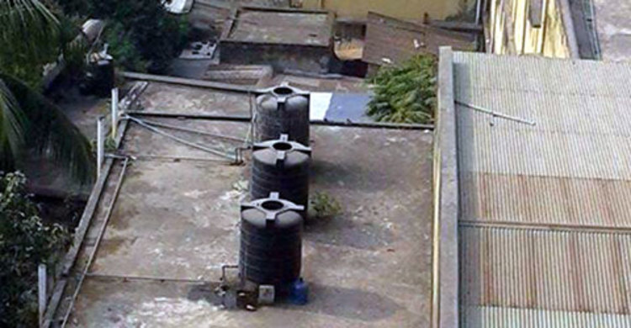
বিভিন্ন ধরণের পানির ট্যাঙ্ক
ছাদে অবস্থিত পানির ট্যাঙ্ক

Slide 12
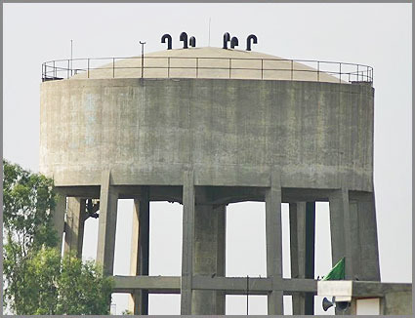
বিভিন্ন ধরণের পানির ট্যাঙ্ক
ওভারহেড পানির ট্যাঙ্ক

Slide 13
একক কাজ
একটি ওভারহেড পানির ট্যাঙ্কের চিত্র অংকন করে দেখাও

Slide 14
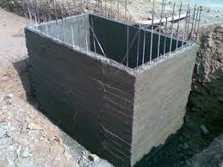
নির্মাণ উপরণের উপর ভিত্তি করে পানির ট্যাঙ্ক
আরসিসি পানির ট্যাঙ্ক

Slide 15
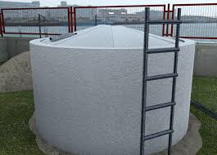
নির্মাণ উপরণের উপর ভিত্তি করে পানির ট্যাঙ্ক
ফেরো সিমেন্ট পানির ট্যাঙ্ক

Slide 16
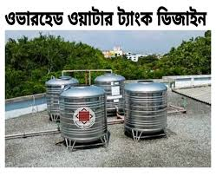
নির্মাণ উপরণের উপর ভিত্তি করে পানির ট্যাঙ্ক
জি. আই শীটের পানির ট্যাঙ্ক

Slide 17
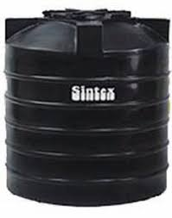
নির্মাণ উপরণের উপর ভিত্তি করে পানির ট্যাঙ্ক
প্লাস্টিক পানির ট্যাঙ্ক

Slide 18
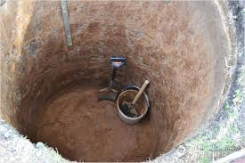
নির্মাণ উপরণের উপর ভিত্তি করে পানির ট্যাঙ্ক
ইটের তৈরি পানির ট্যাঙ্ক

Slide 19
ওভারহেড পানির ট্যাঙ্ক নির্মাণের প্রয়োজনীয়তা
পানি জমা রেখে আবাসিকদের জন্য পানি সরবরাহ নিশ্চিত করা। এছাড়াও বিদ্যুৎ সরবরাহ বন্ধ থাকলে বা জরুরী প্রয়োজনে দ্রুত পানি বন্টন করা যায়। অগ্নিকান্ড বা যে কোন প্রয়োজনে মজুদ পানি সরবরাহ করার জন্য ওভারহেড পানির ট্যাঙ্ক নির্মাণ করা হয়।

Slide 20
আন্ডার গ্রাউন্ড ও ওভারহেড পানির ট্যাঙ্ক এর ব্যবধান
আন্ডার গ্রাউন্ড পানির ট্যাঙ্ক | ওভারহেড পানির ট্যাঙ্ক
মেইন লাইন হতে সার্ভিস পাইপের মাধ্যমে পানি এসে জমা হয়। | পাম্পের সাহায্যে পানি জমা করা হয়।
পানি সরবরাহের জন্য পাম্পের প্রয়োজন হয়। | পানি সরবরাহের জন্য পাম্পের প্রয়োজন হয় না।
নির্মাণ খরচ কম। | নির্মাণ খরচ বেশি।

Slide 21
মূল্যায়ন
পানির ট্যাঙ্ক কাকে বলে?
চারটি পানির ট্যাঙ্কের নাম বলো?
ওভারহেড পানির ট্যাঙ্কর ২টি সুবিধা বলো?
উপকরণের উপর পানির ট্যাঙ্ক কত প্রকার কিকি?

Slide 22
বাড়ির কাজ
তোমার পৌর এলাকায় কীভাবে পানি সরবরাহ করা হয় এর উপর একটি প্রতিবেদন লিখে আনবে।

Slide 23
ধন্যবাদ

